Slide 1
蓝牙定位汇报
2021.04.08

Slide 2
数据收集
在3月26日收集了antenna1的数据
在3月29日收集了antenna2的数据，质量似乎不如antenna1
均为室外环境，groundtruth标注清晰，后续工作以这两组为基础。

Slide 3
数据处理
以天线间距λ/4计算各组数据的情况
分为两种算法：

Slide 4
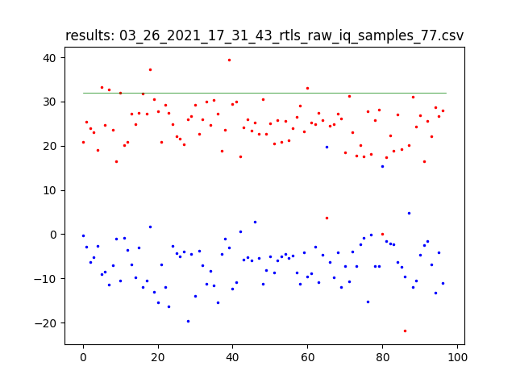
数据处理
以天线间距λ/4计算各组数据的情况
绿线：groundtruth
红点：以“峰值差/3”计算
蓝点：三根天线峰值分别计算
红点明显准于蓝点
下面分析原因

Slide 5
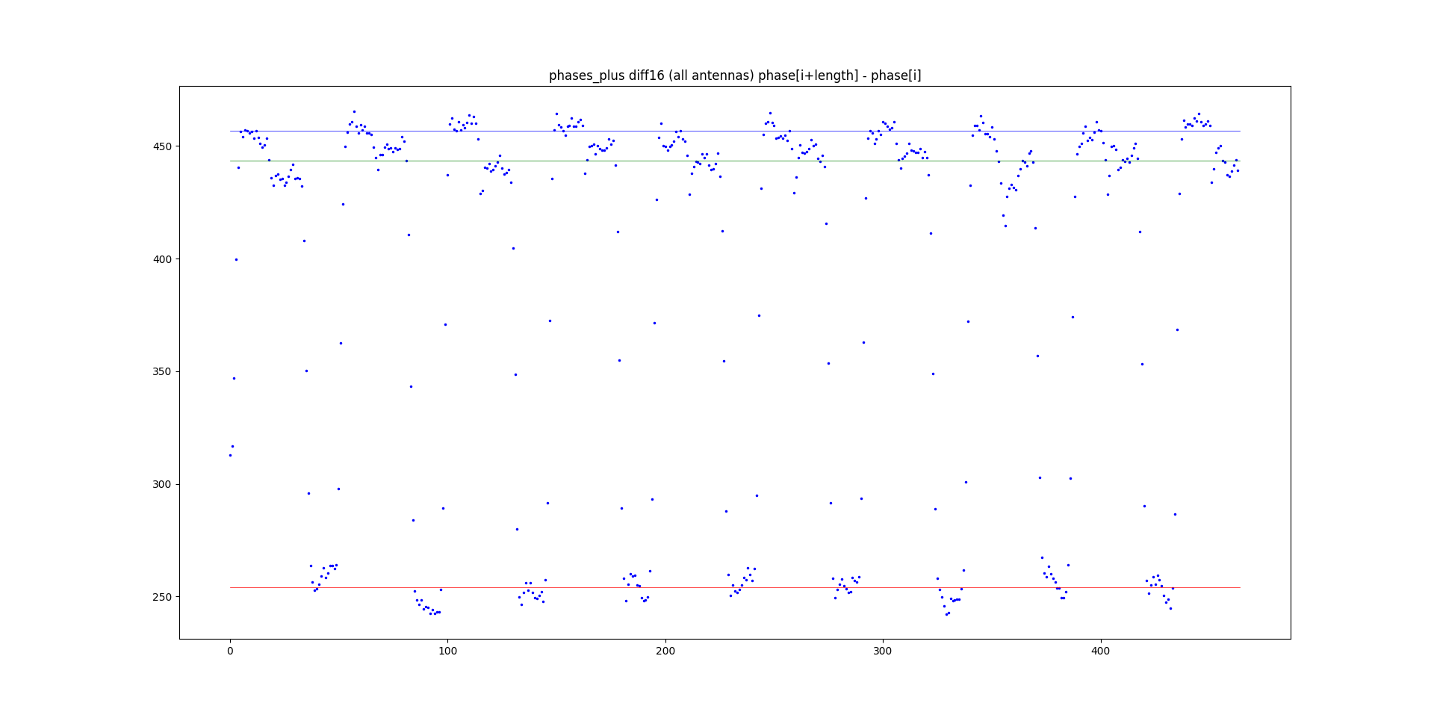
分析误差源
红点蓝点计算原理：
红点：峰值差/3

Slide 6
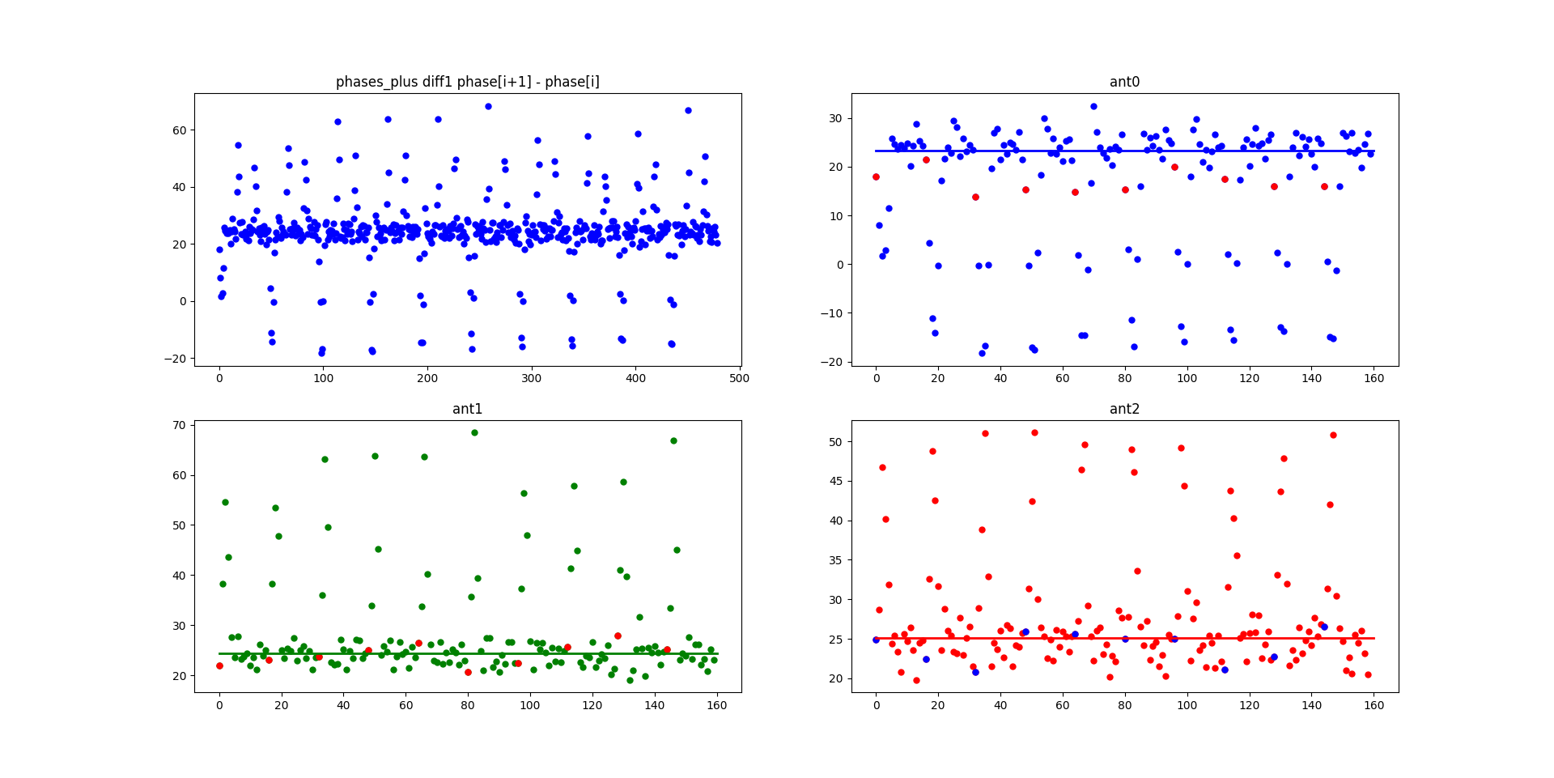
分析误差源
蓝点：先算phase[i+1]-phase[i]的均值

Slide 7
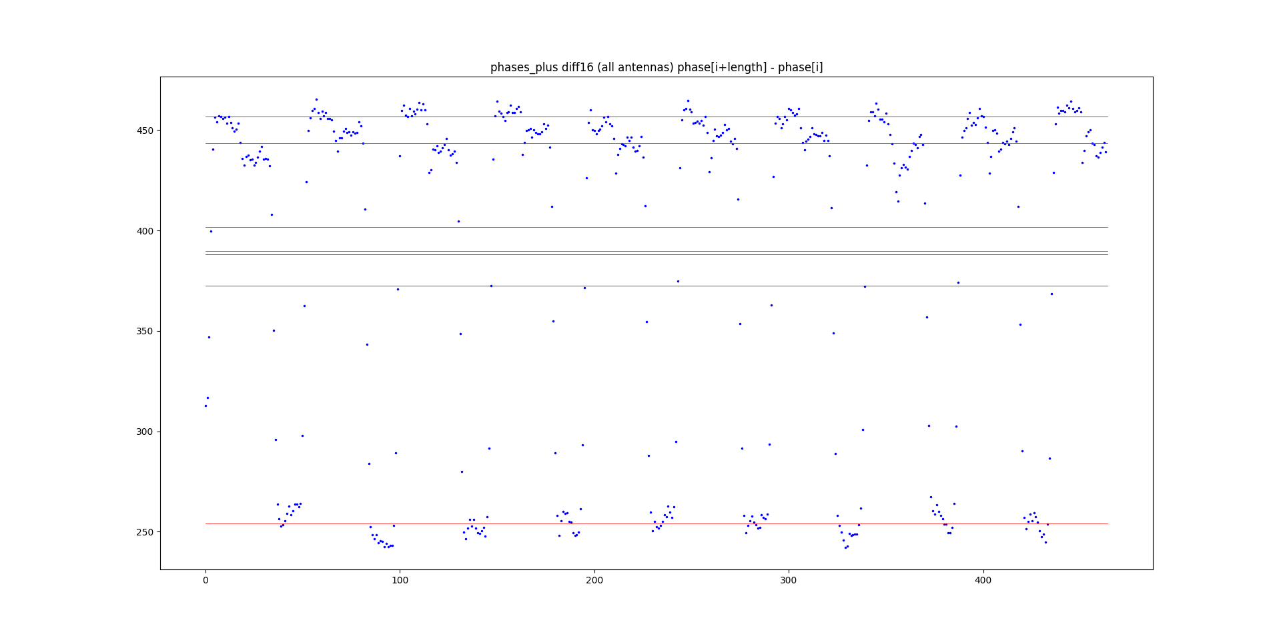
分析误差源
蓝点：然后分别计算（红箭头要/2)
(phase[i+16]-phase[i])-16*(phase[i+1]-phase[i])

Slide 8
分析误差源
这里计算均值的误差会被放大16倍，影响蓝点
异色点为16个点的起点，其实并不在切换路径上
有一点偏移

Slide 9
分析误差源
误差源如果通过外力校正

Slide 10
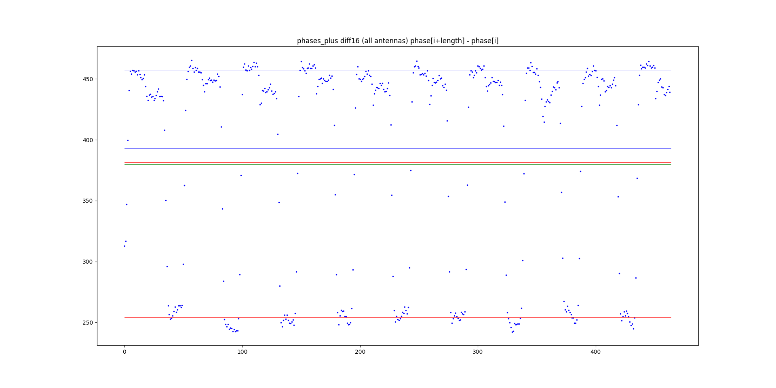
分析误差源
误差源如果通过外力校正：这样是groundtruth

Slide 11
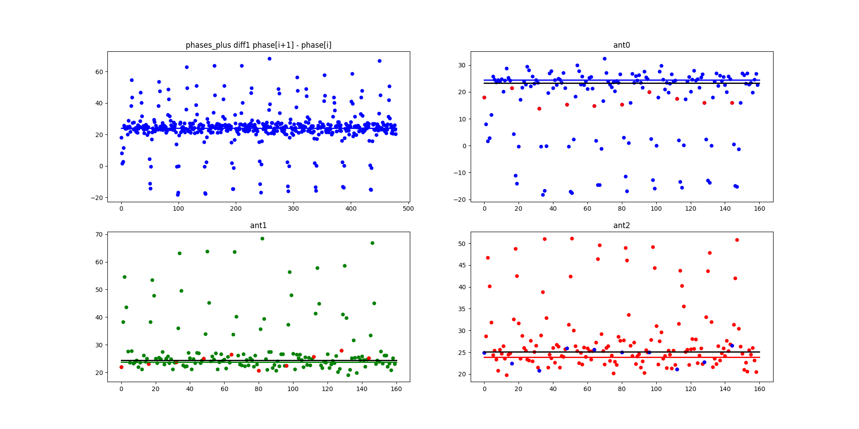
分析误差源
将这个groundtruth代入phase[i+1]-phase[i]这里

Slide 12
筛选数据
发现数据参差不齐后，根据各种feature筛选好看的数据包
ant0-1和ant1-2的差距
数据波动std
拟合直线斜率差

Slide 13
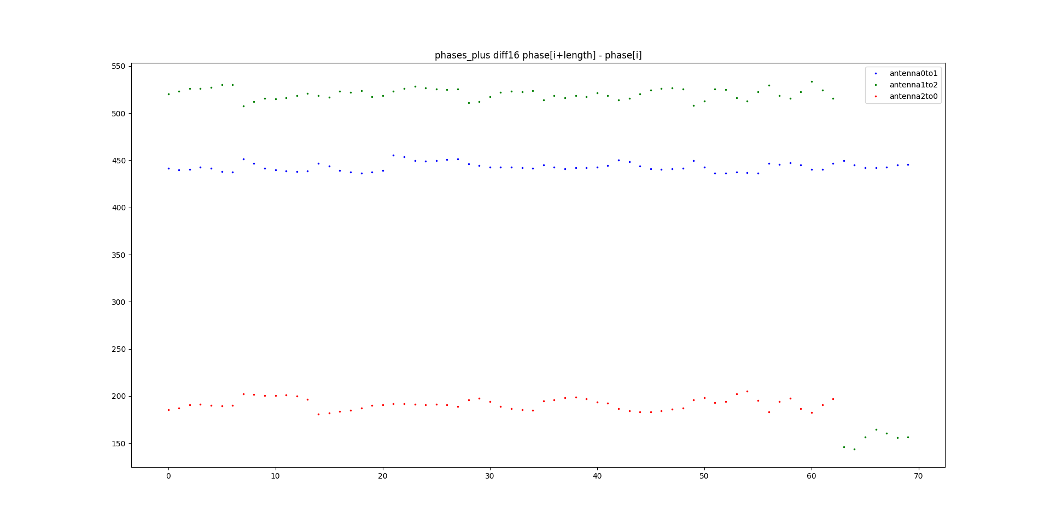
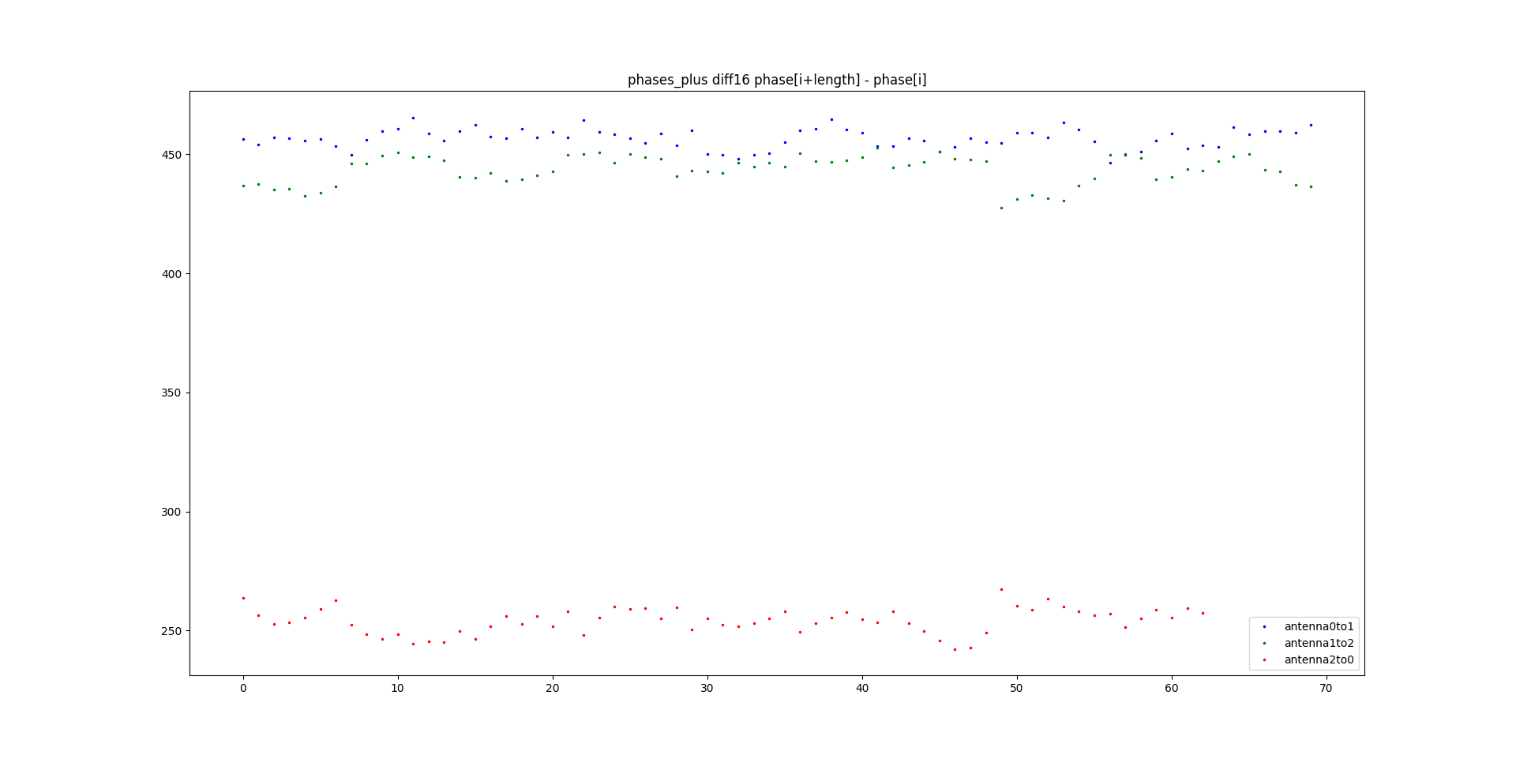
ant0-1和ant1-2的差距

Slide 14
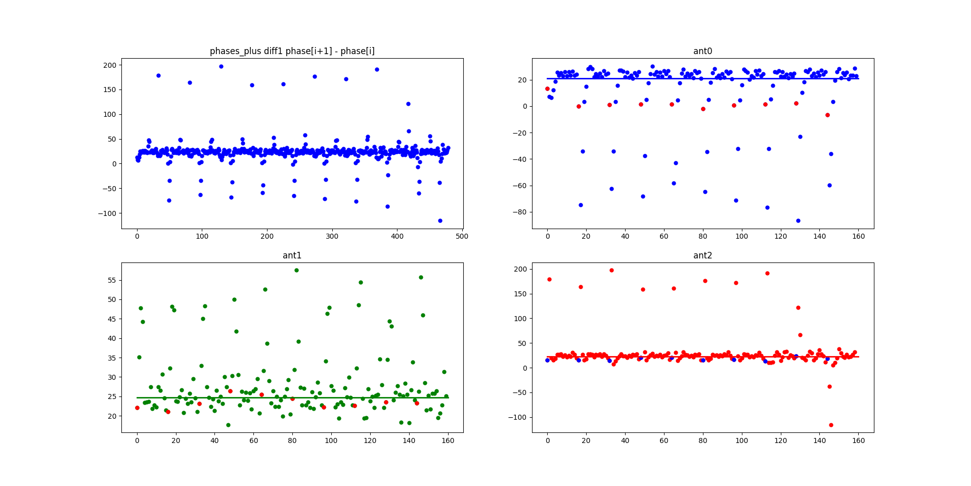
Diff1的标准差

Slide 15
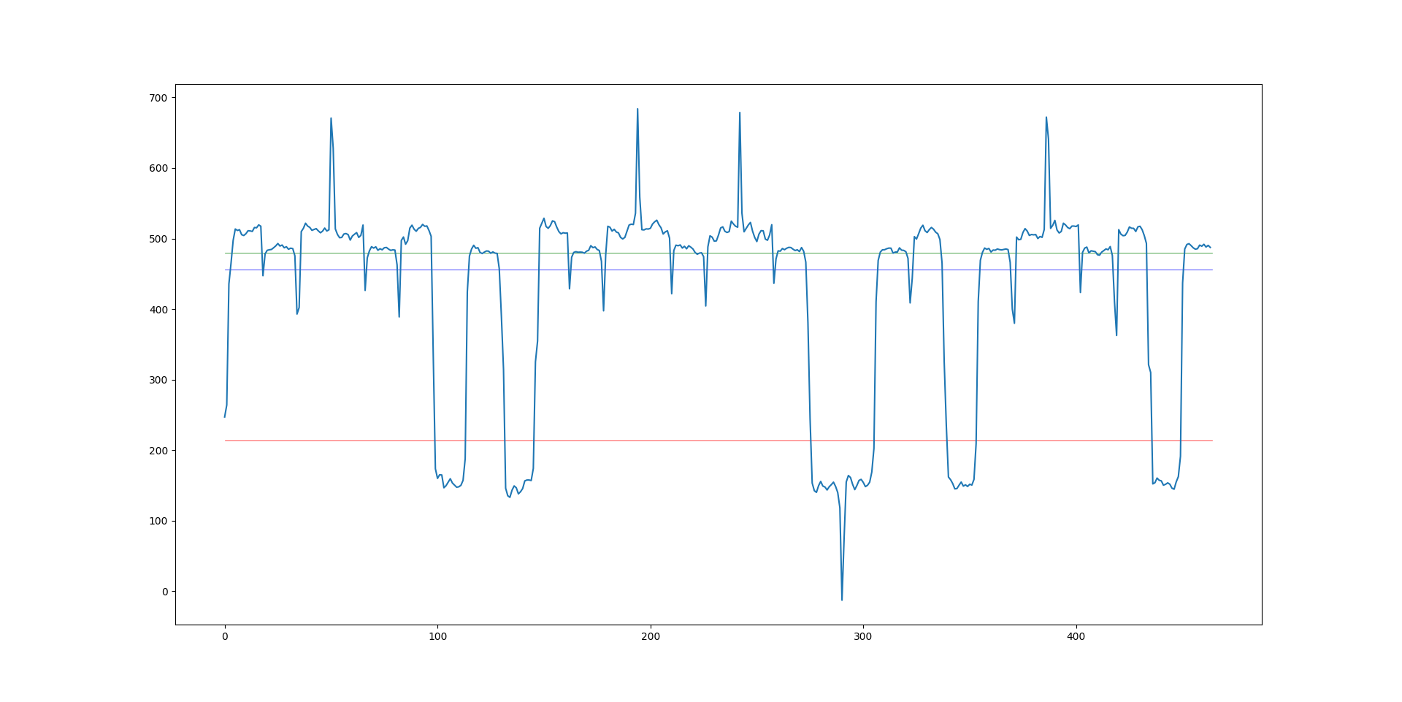
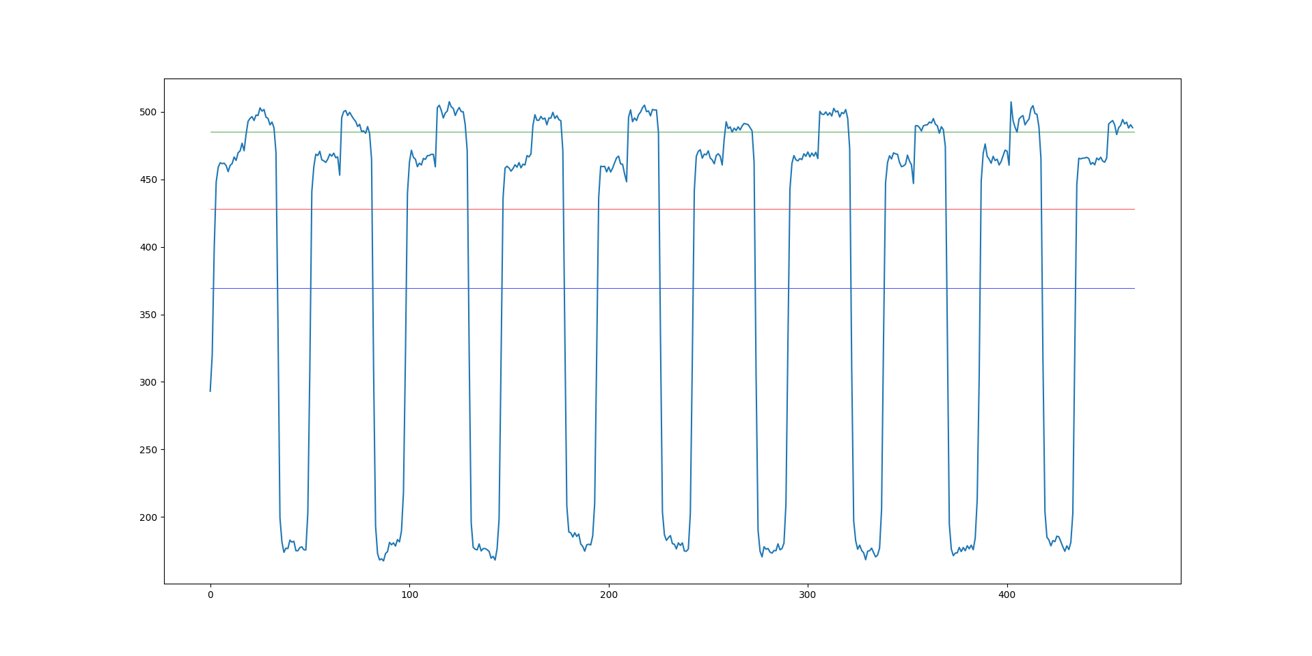
Diff16标准差

Slide 16
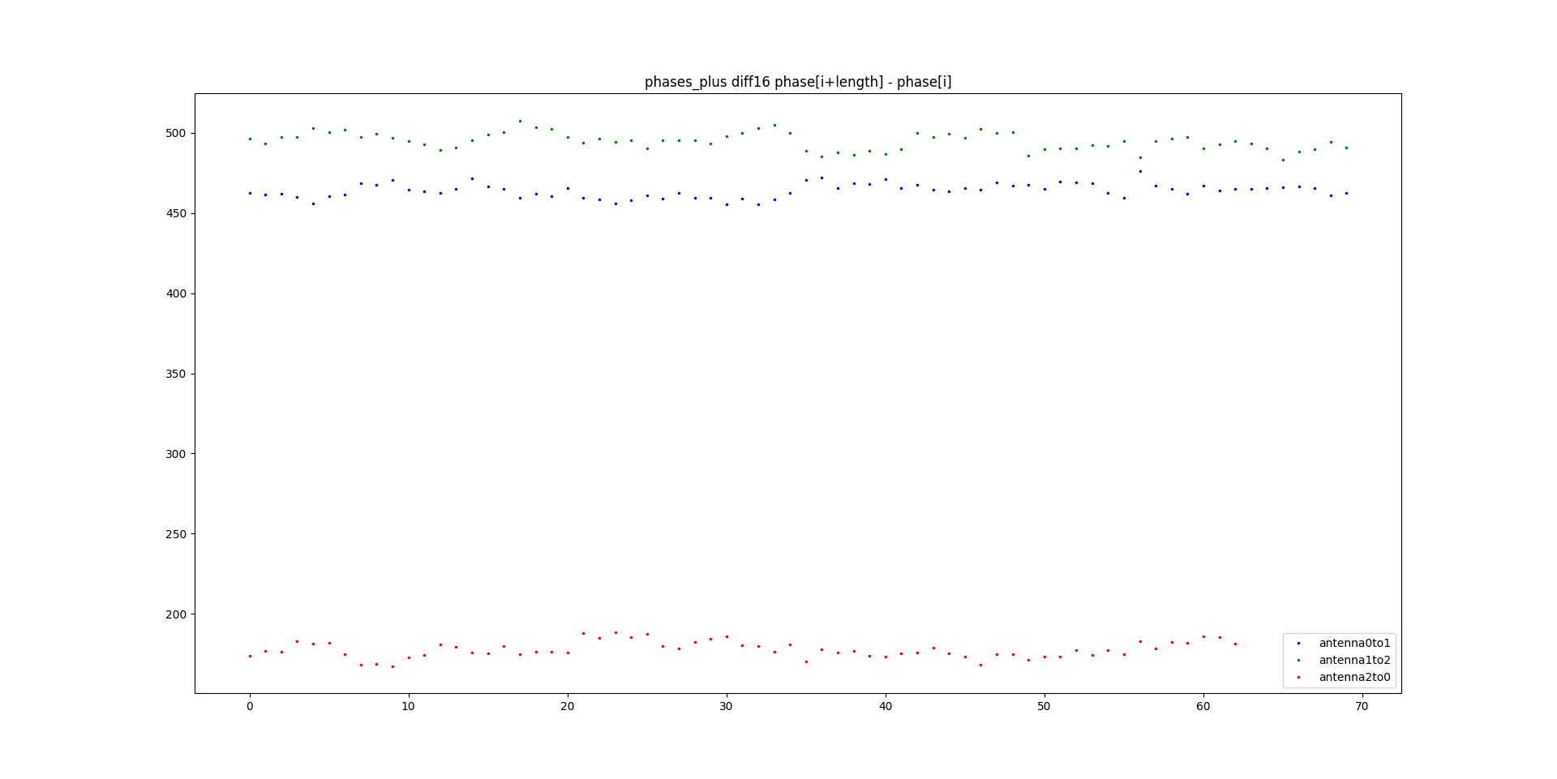
Diff16标准差

Slide 17
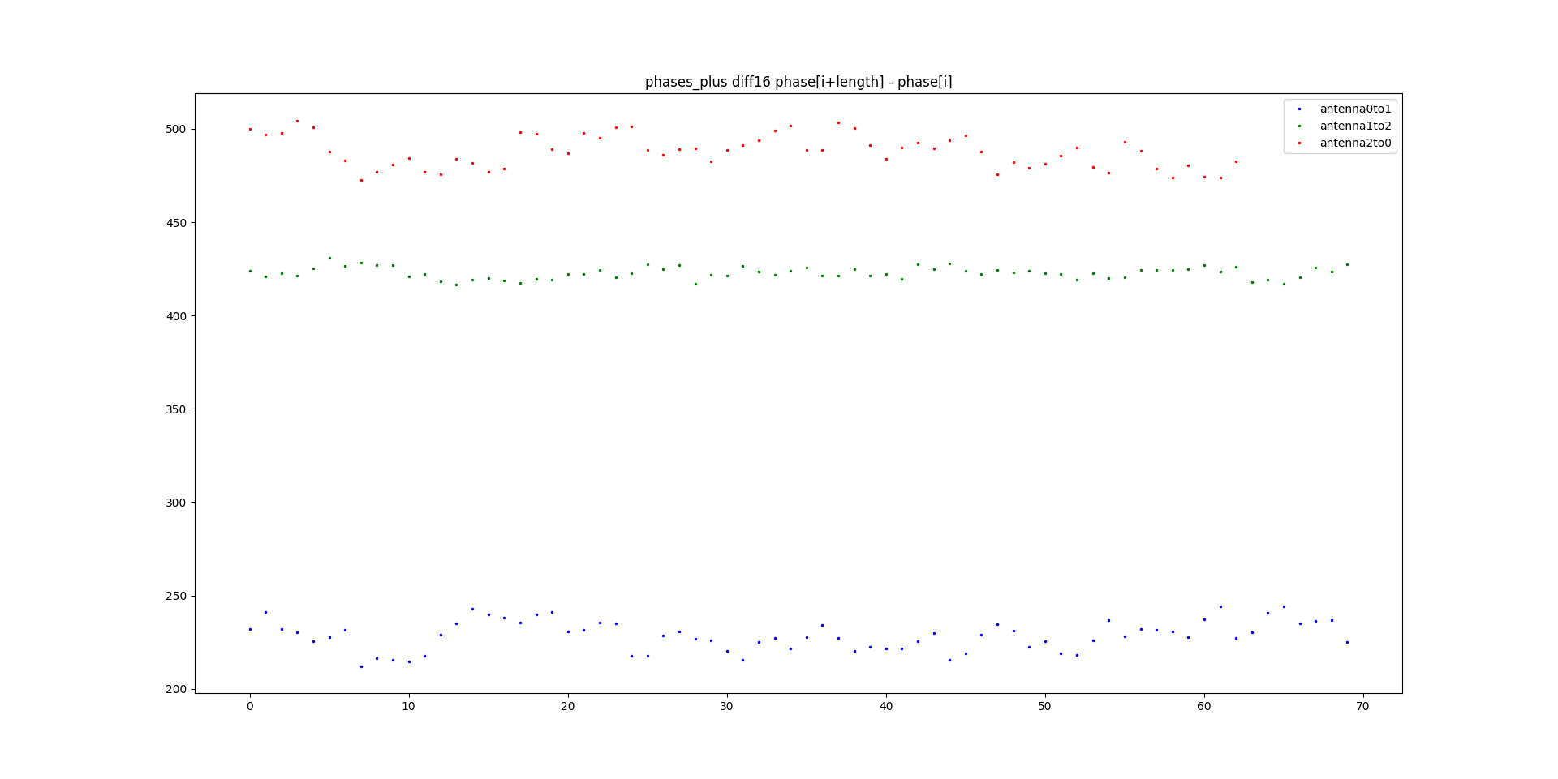
Diff16标准差
有的包某根天线比其他的好，可以用于和其他包横向比较

Slide 18
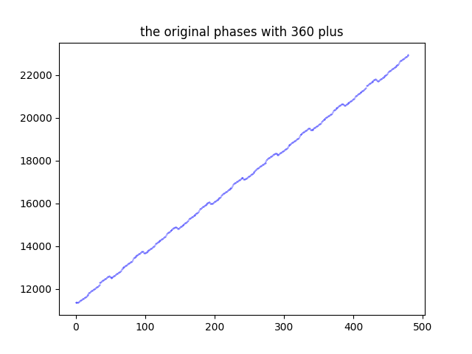
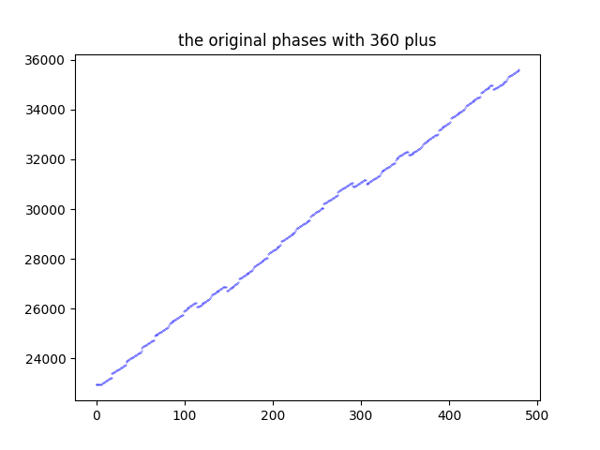
一致性

Slide 19
相关性
考量单一因素相关性
标准差相关性
距离相关性
直线斜率相关性

Slide 20
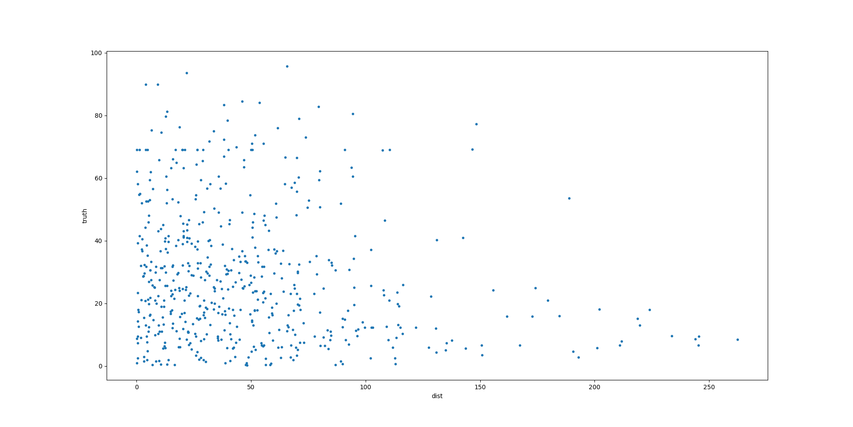
距离相关性

Slide 21
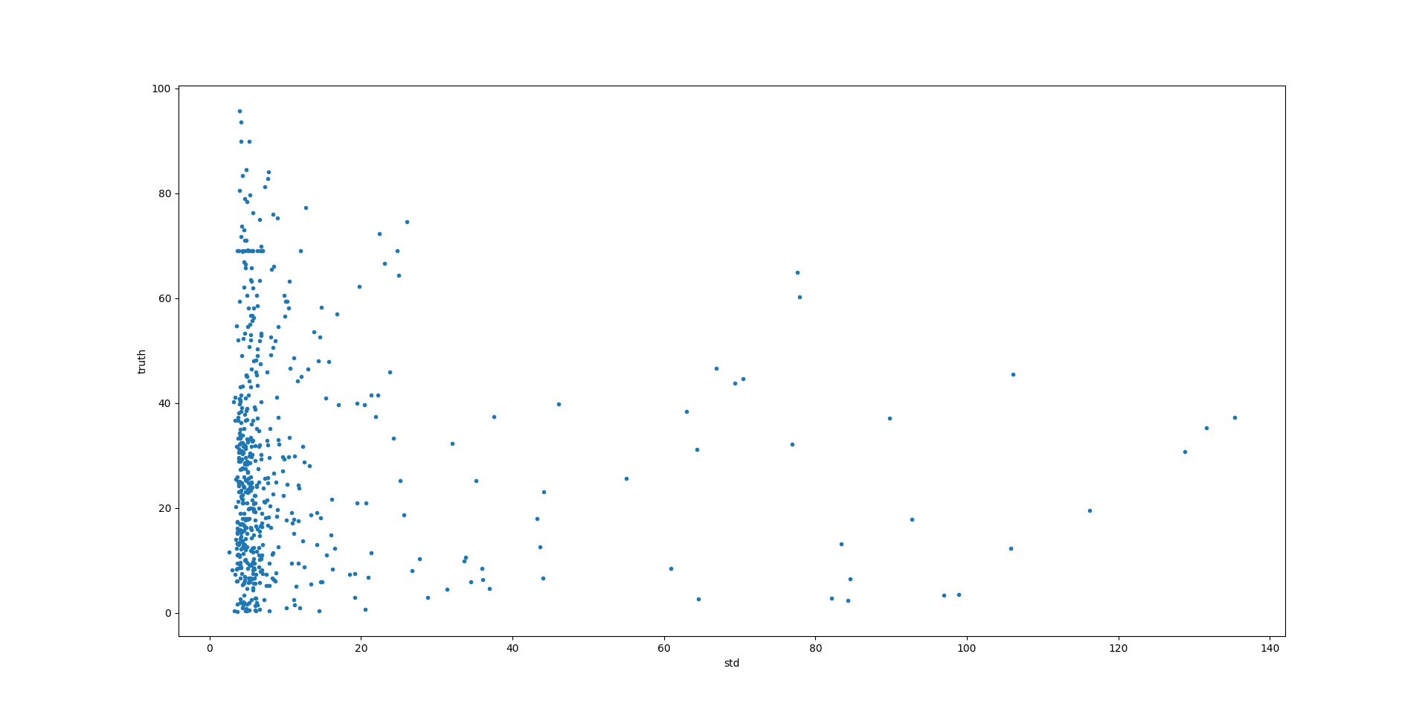
标准差相关性

Slide 22
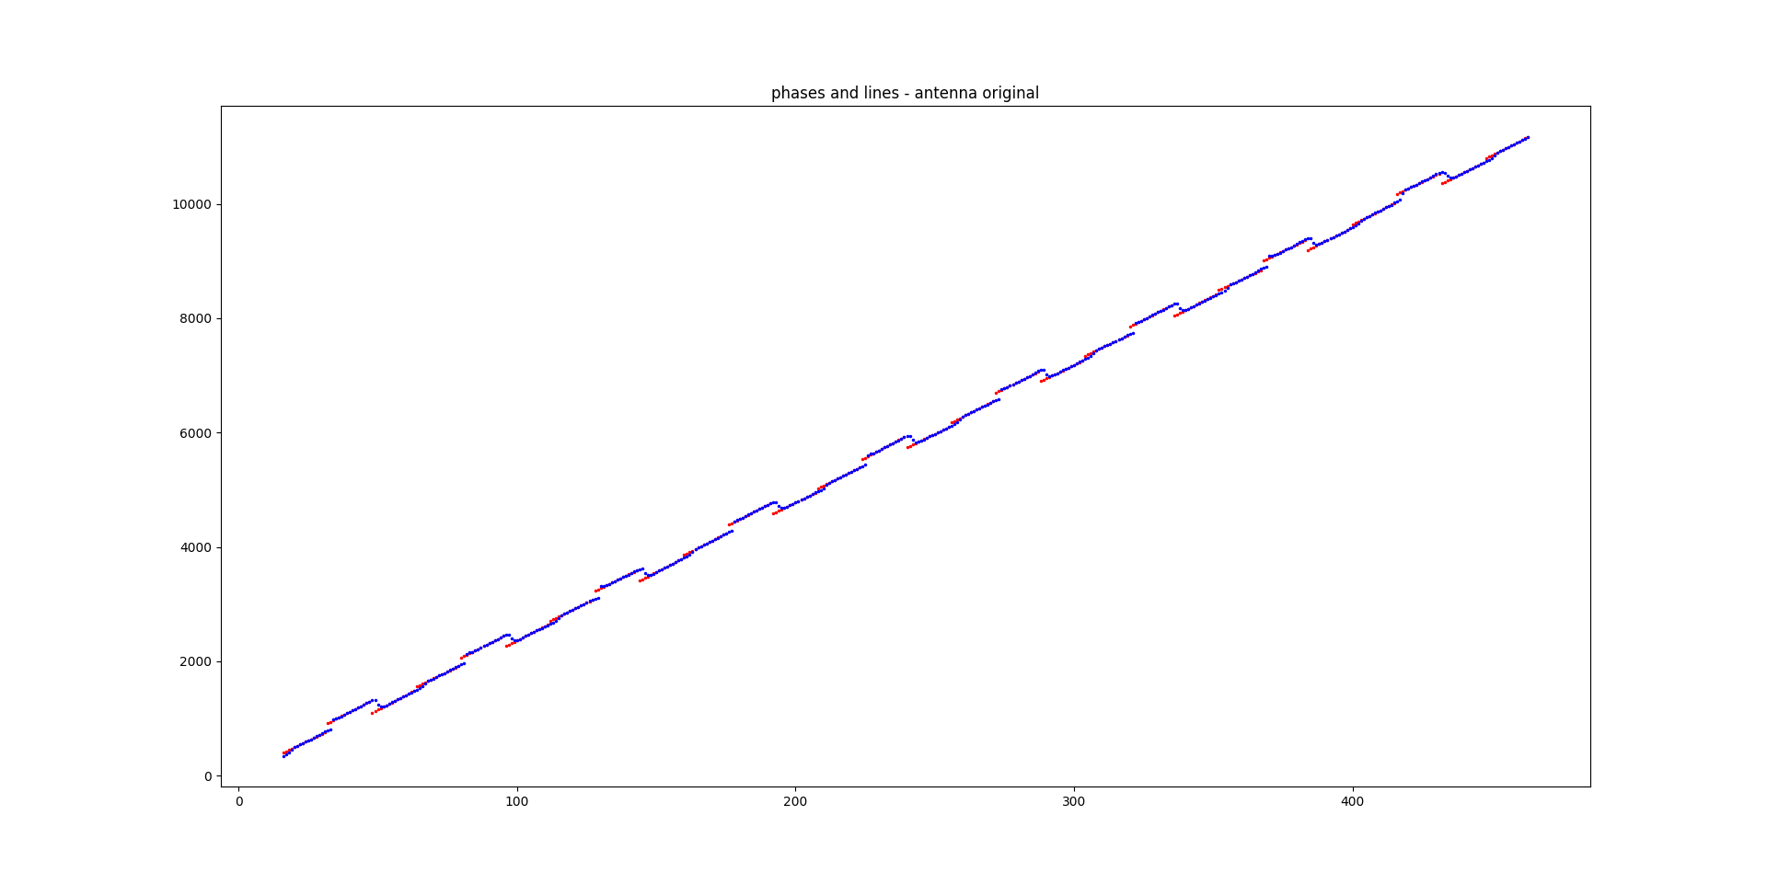
直线斜率相关性

Slide 23
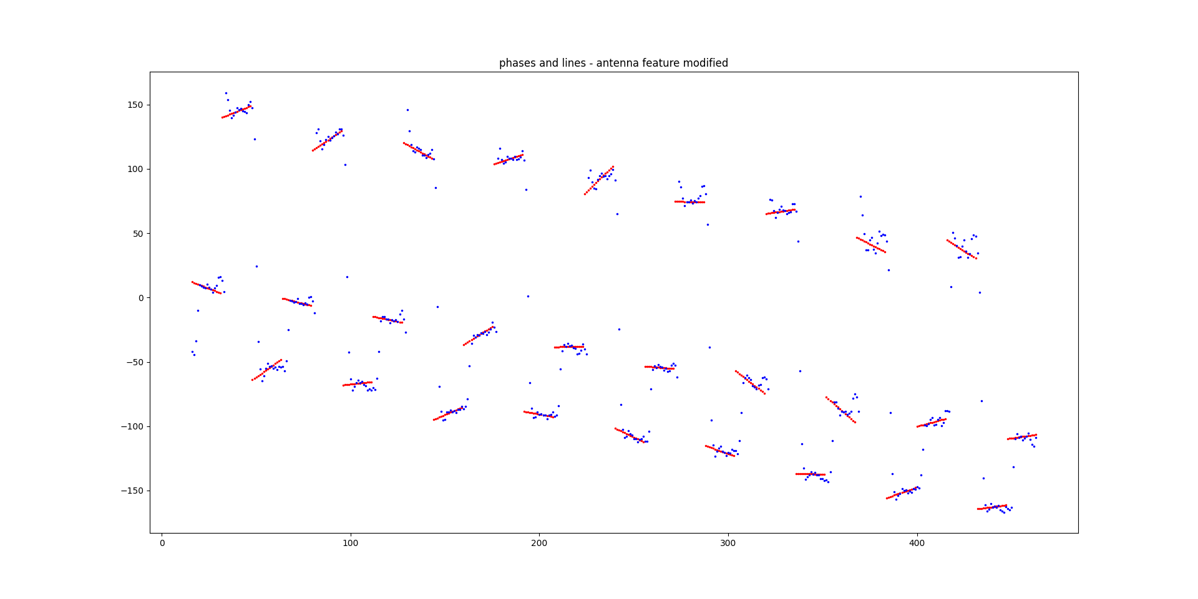
直线斜率

Slide 24
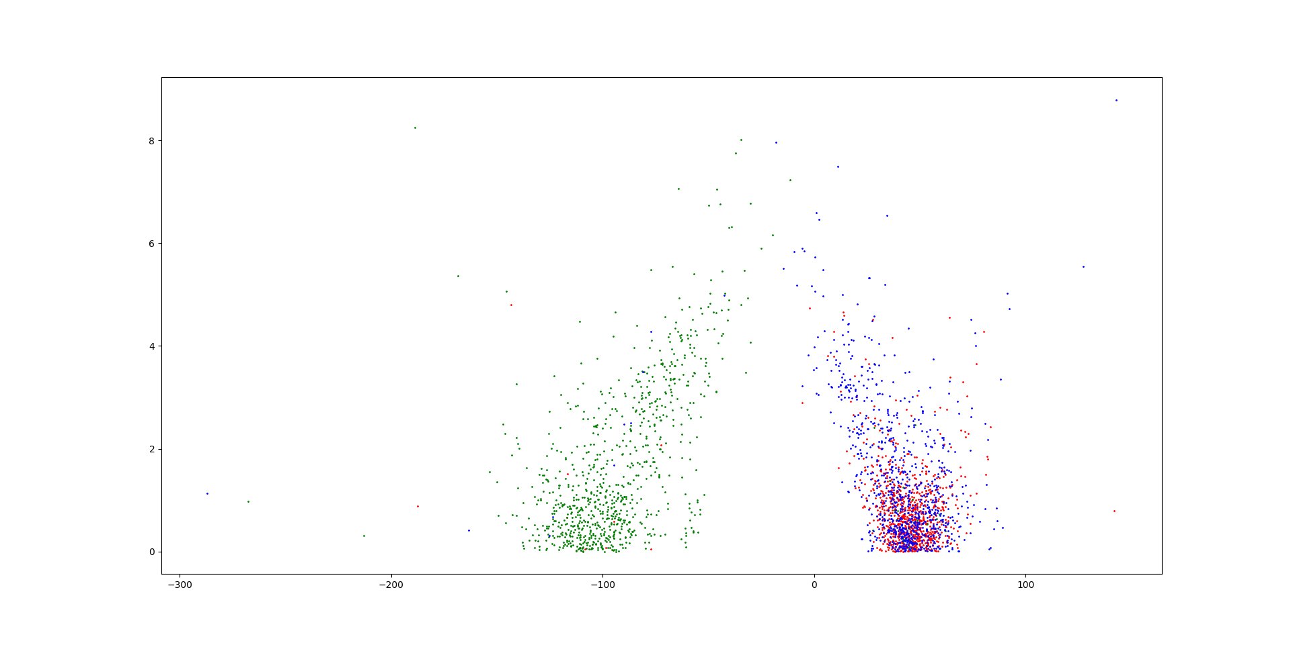
直线斜率

Slide 25
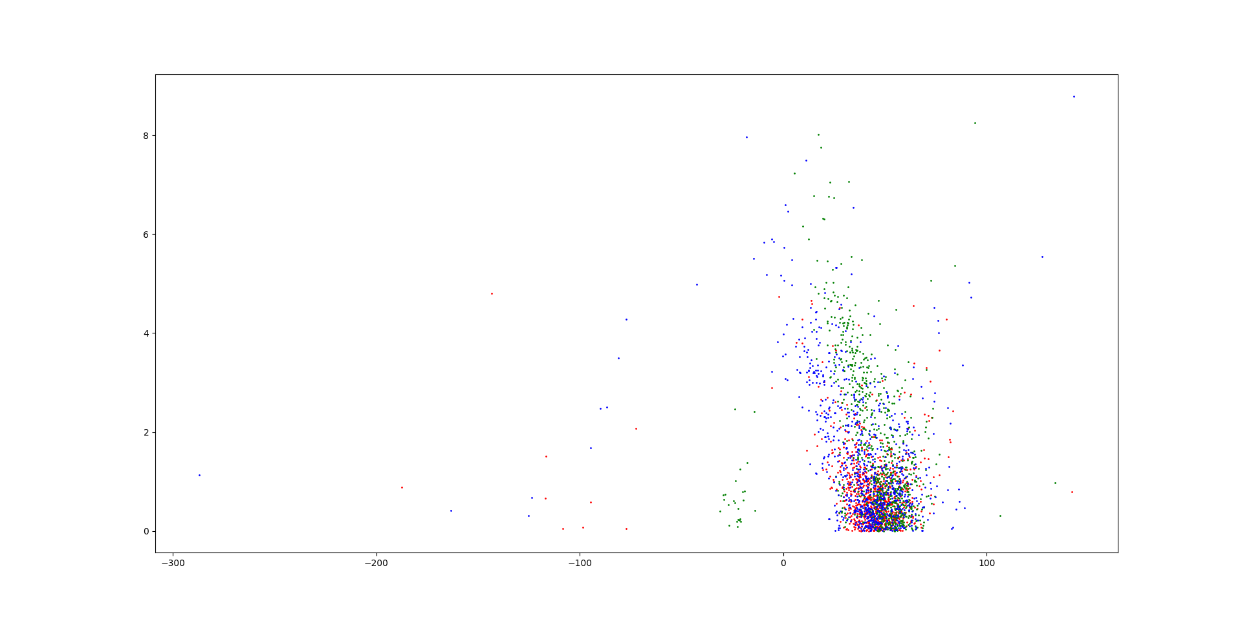
直线斜率

Slide 26
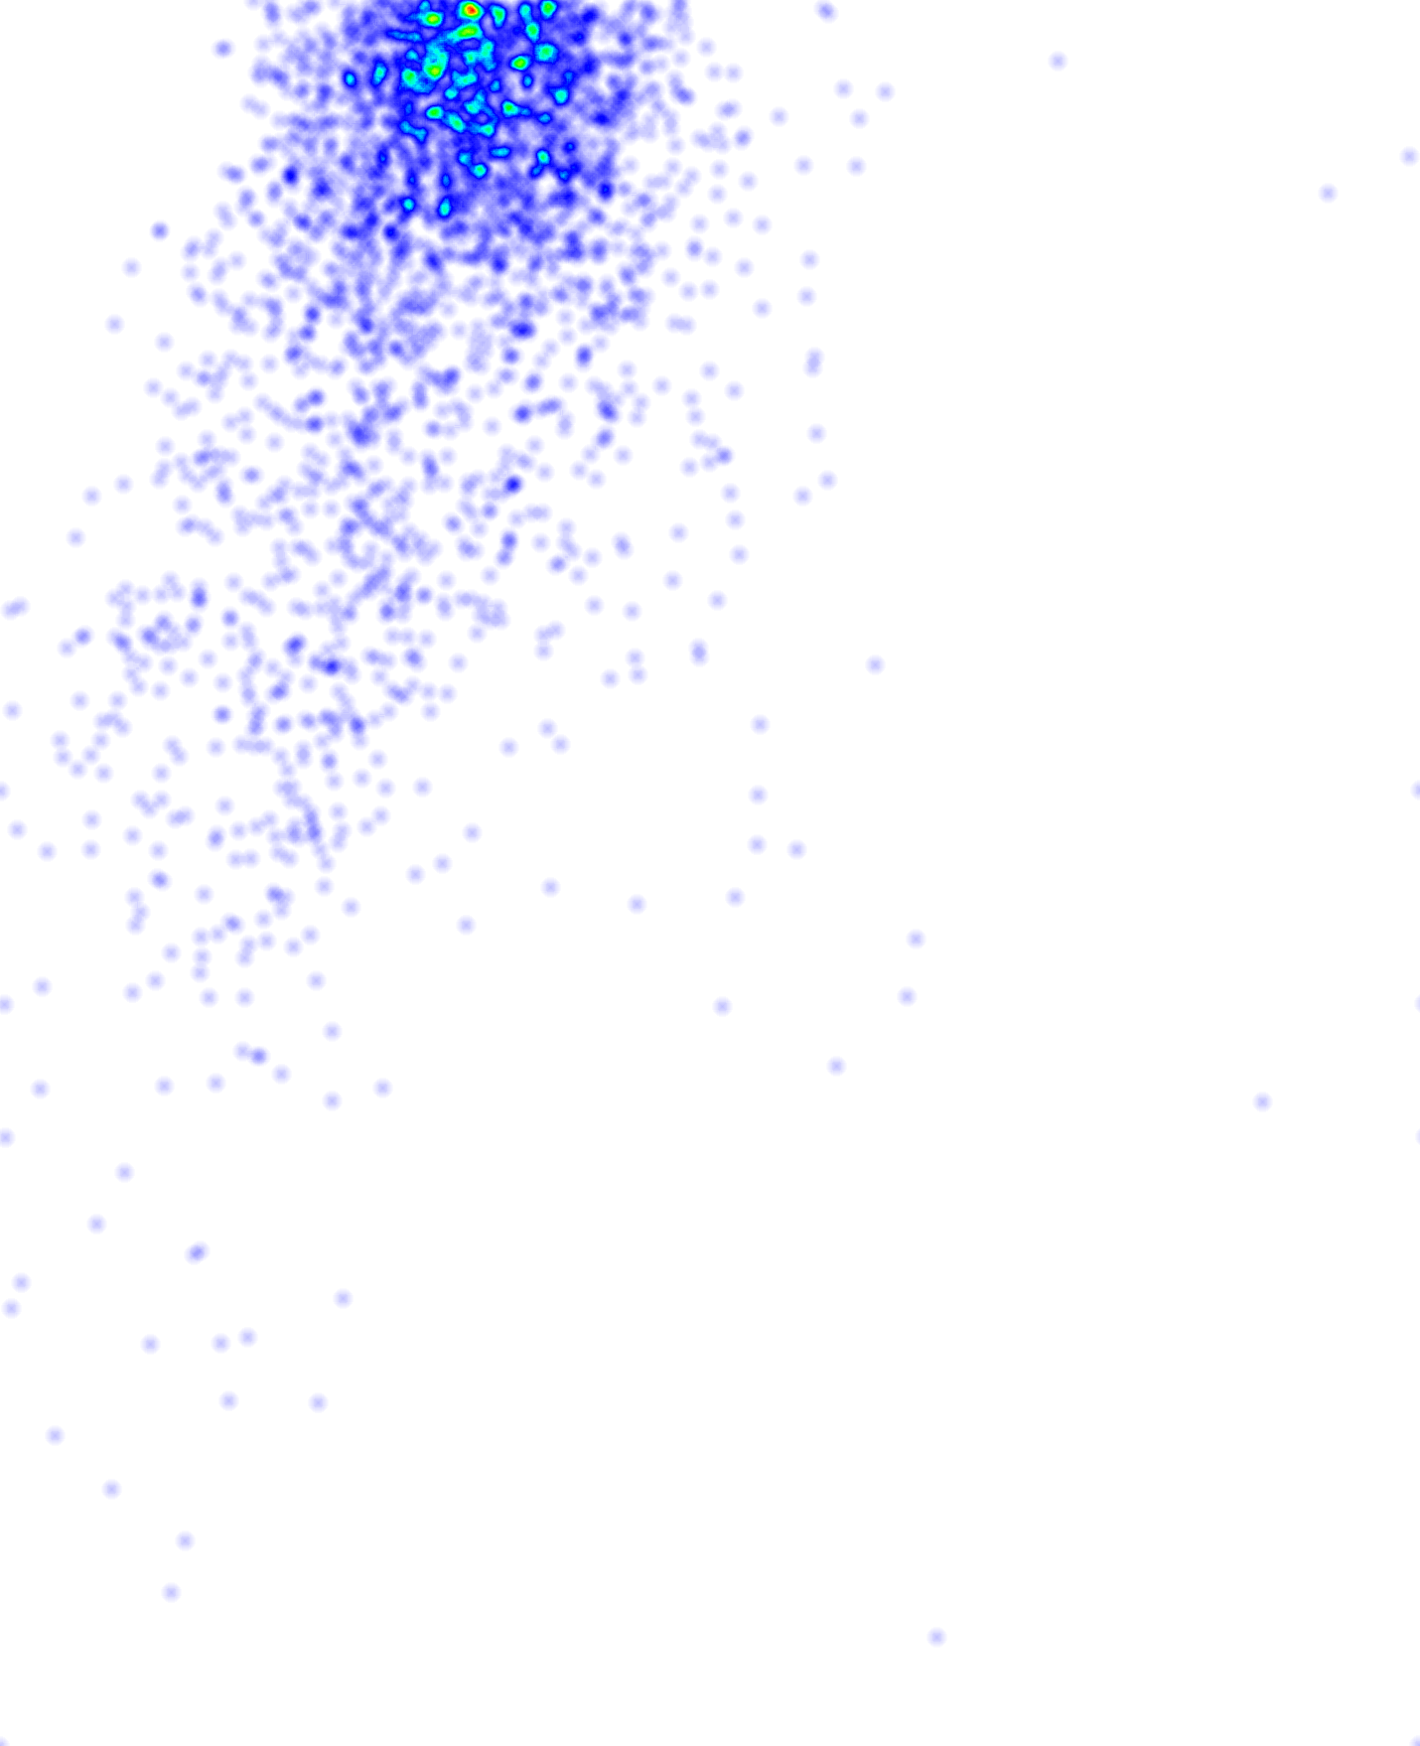
相关性

Slide 27
相关性
结论：对单一因素相关性：
标准差相关性：无关
距离相关性：无关
直线斜率相关性：相关，但还有一个offset

